Slide 1
T.C.
KASTAMONU ÜNİVERSİTESİ
TAŞKÖPRÜ MYO
BİLGİSAYAR PROGRAMCILIĞI
Veri Tabanı ve Yönetimi
7. Bölüm
Öğr. Gör. Sevdanur GENÇ
sgenc@kastamonu.edu.tr
Kastamonu, 2020

Slide 2

AJANDA
SELF JOİN
İNNER JOİN
OUTER JOIN
  LEFT OUTER JOİN
  RİGHT OUTER JOİN
  FULL OUTER JOIN

Slide 3
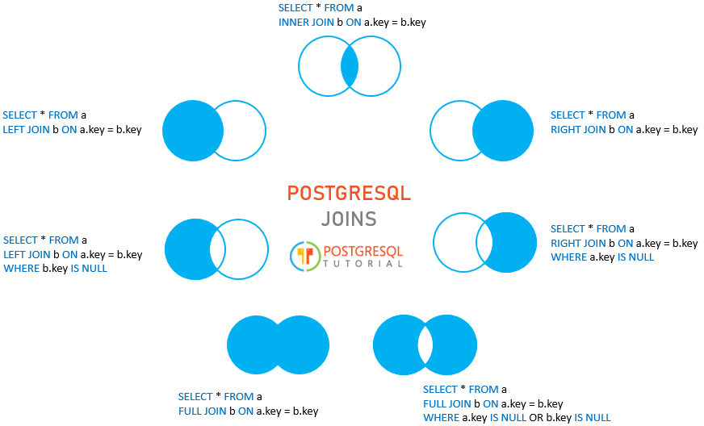

Slide 4
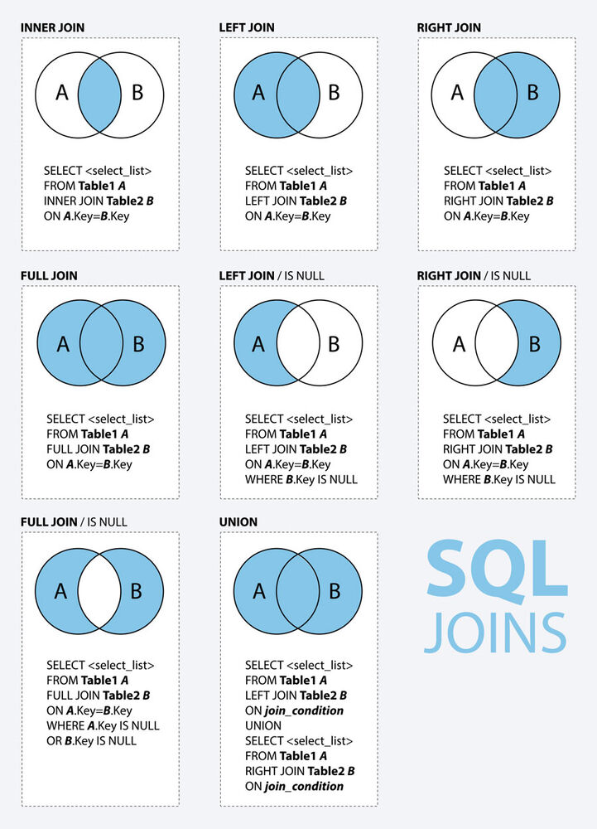

Slide 5
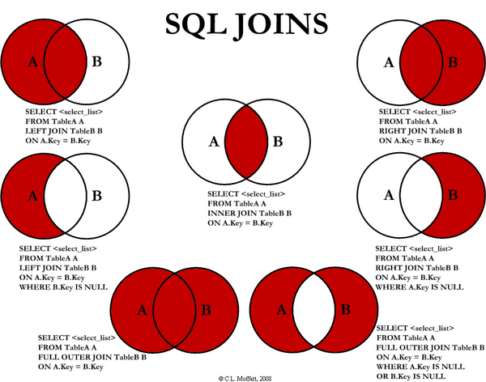

Slide 6
BİRDEN FAZLA TABLOYU BİRBİRİNE BAĞLAMA (JOİN)
GENELLİKLE BİR SORGU YAZILIRKEN İSTENEN VERİLER TEK BİR TABLODAN GELMEZ, BİRDEN FAZLA TABLODAN VERİ ÇEKME İHTİYACIMIZ OLUR.
BİRDEN FAZLA TABLODAN VERİ ÇEKEBİLMEK İÇİN TABLOLARI BİRBİRİNE BAĞLAMAMIZ YANİ İLİŞKİLENDİRMEMİZ LAZIM.
İNNER VE OUTER SÖZCÜKLERİ İSTEĞE BAĞLI OLARAK KULLANILIR.
İNNER VARSAYILAN OLARAK KULLANILMAKTADIR.
İNNER SADECE KESİŞEN KÜMELER İÇİN KULLANILIR.
LEFT, RİGHT VE FULL SÖZCÜKLERİ OUTER İÇİN GEÇERLİ PARAMETRELERDİR.

Slide 7
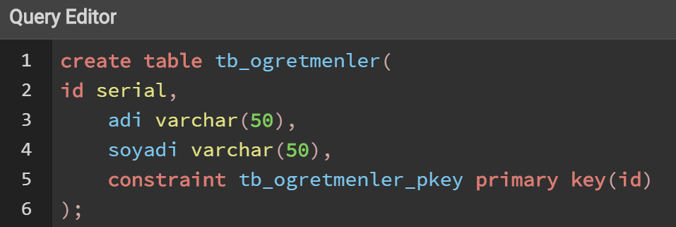
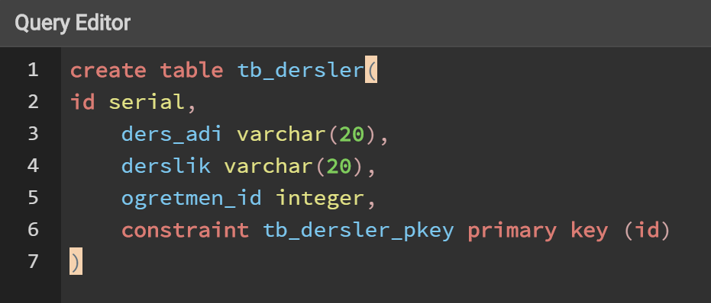
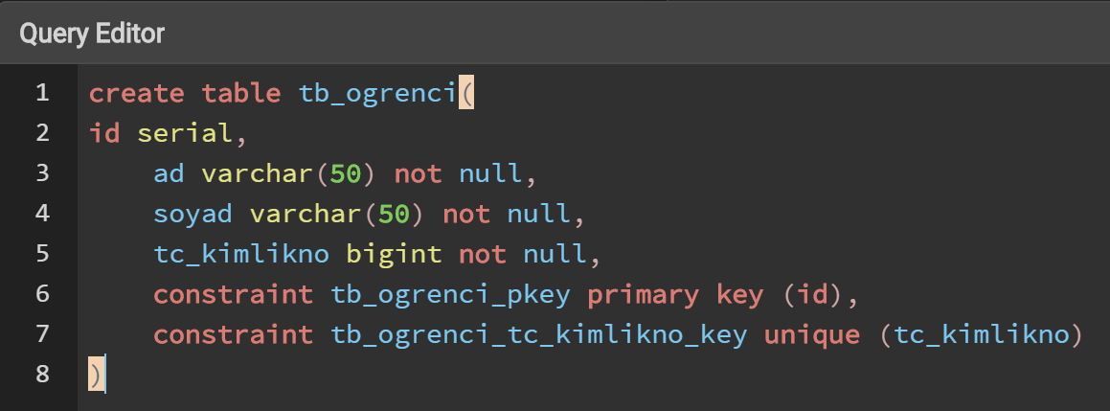
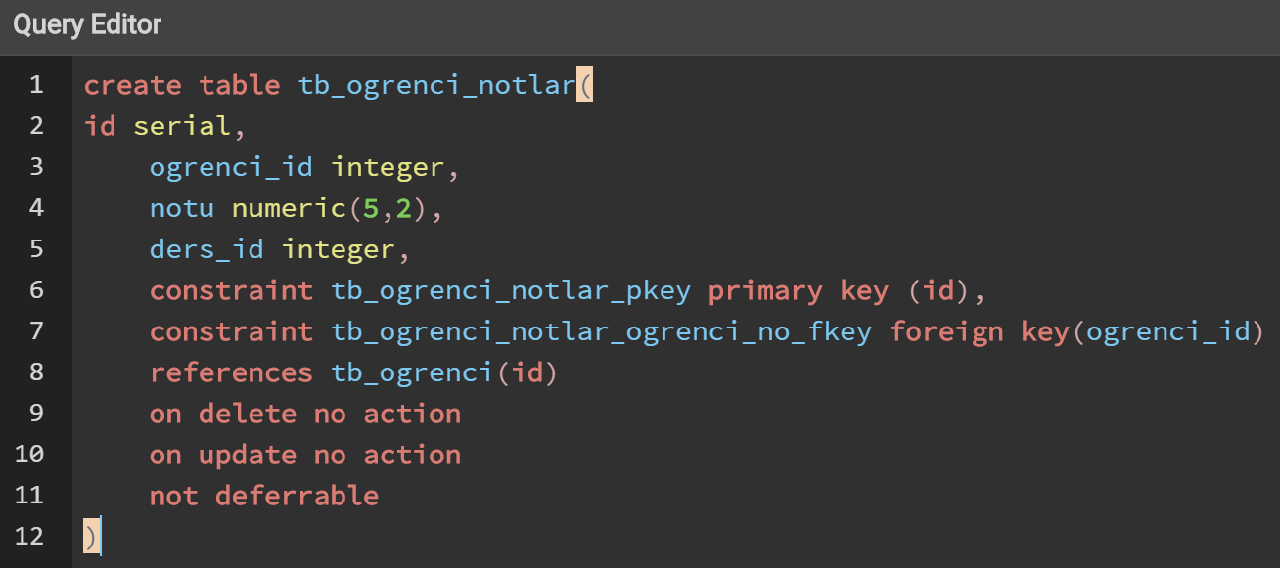
ÖRNEK VT’NIN TASARLANMASI

Slide 8
SELF JOIN
İSTENİLEN TABLO İSİMLERİ ARALARINDA VİRGÜL OLACAK ŞEKİLDE LİSTELENİR.
WHERE İFADESİNDEN SONRA BİRLEŞTİRME YAPILACAK ŞARTLAR YAZILIR.
TABLO_ADI.ALAN_ADI ŞEKLİNDE TANIMLANIR.

Slide 9
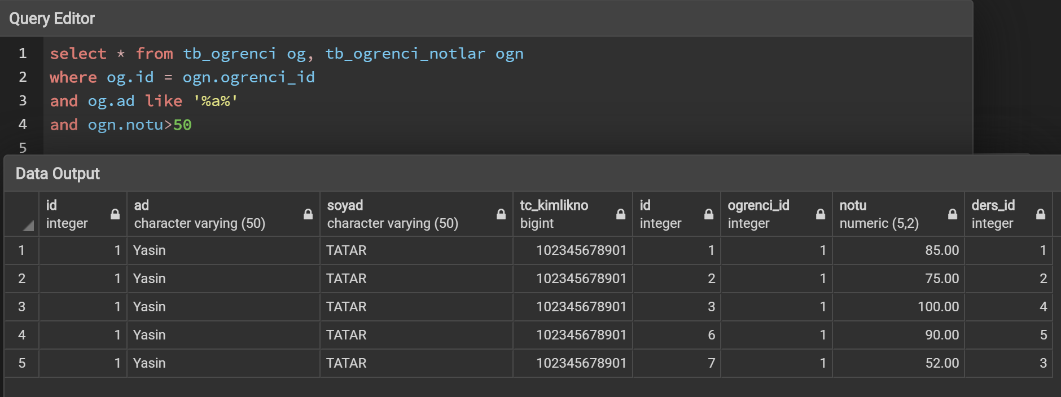
SELF JOIN

Slide 10
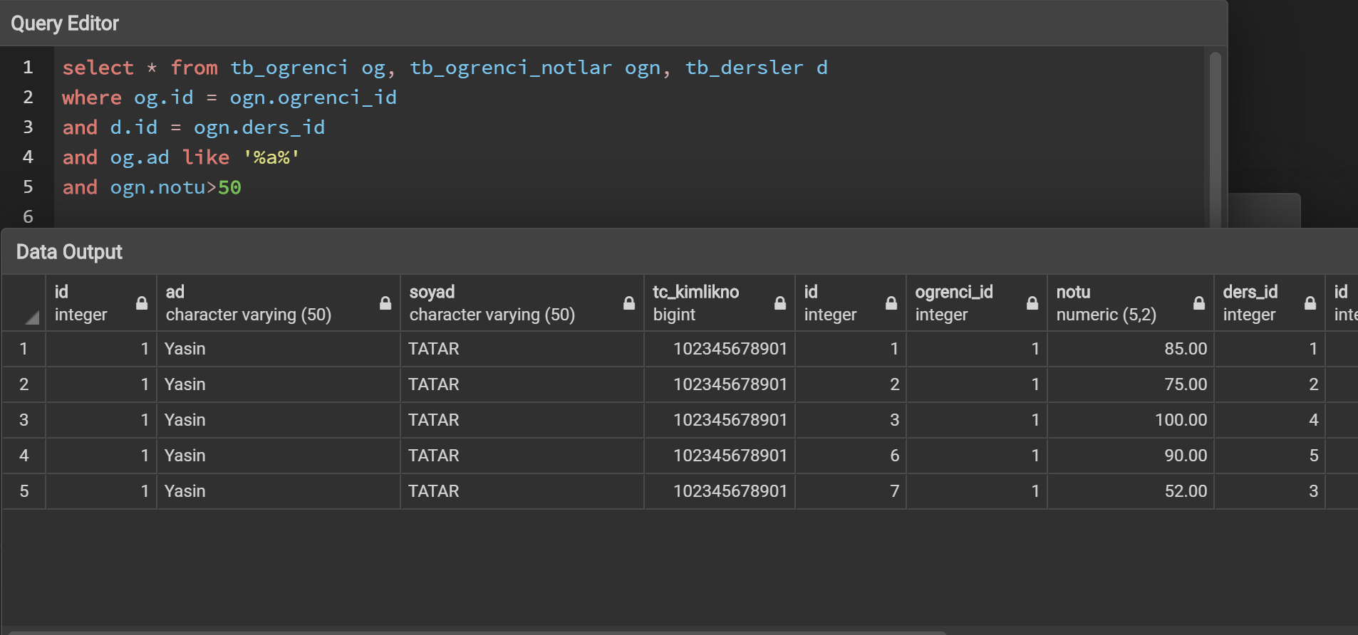
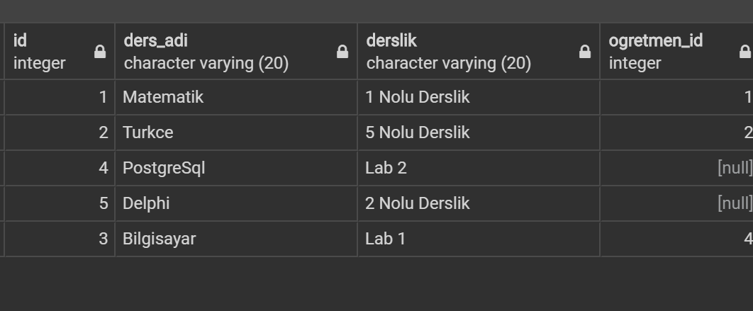
SELF JOIN

Slide 11
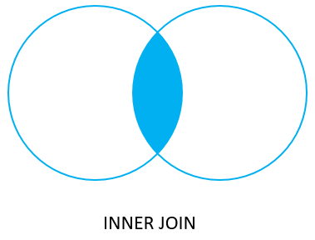
INNER JOIN
BİRDEN FAZLA TABLOYU KARŞILAŞTIRARAK ORTAK ALANLARI ÇEKMEK İÇİN KULLANILIR.
VARSAYILAN JOİN İFADESİ İNNER JOİN DEMEKTİR.

Slide 12
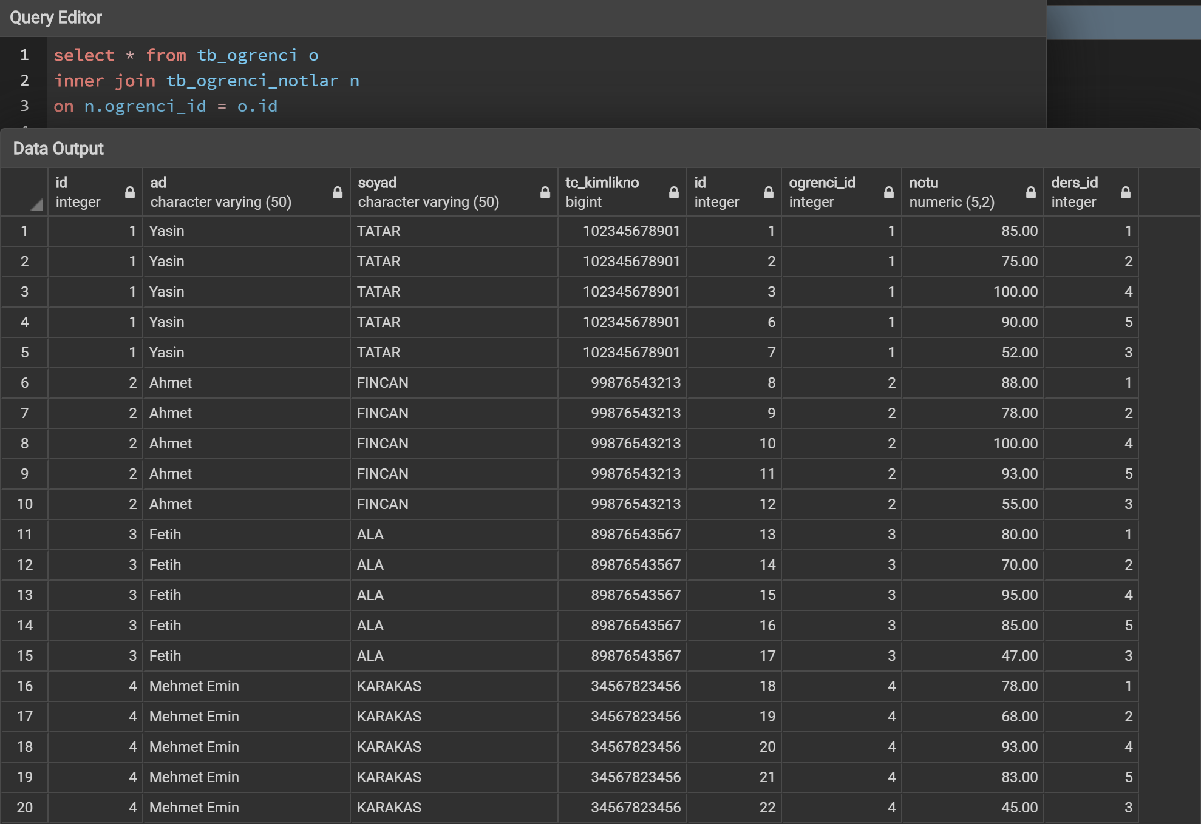
INNER JOIN

Slide 13
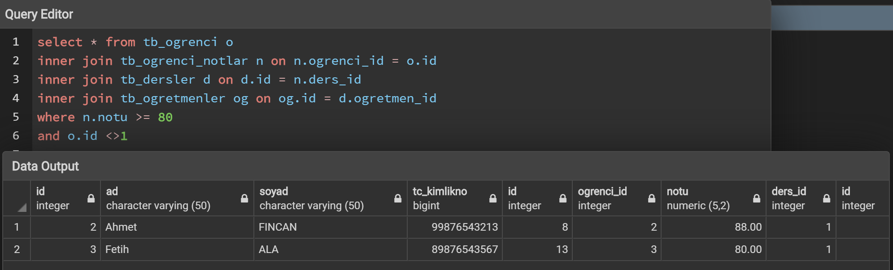
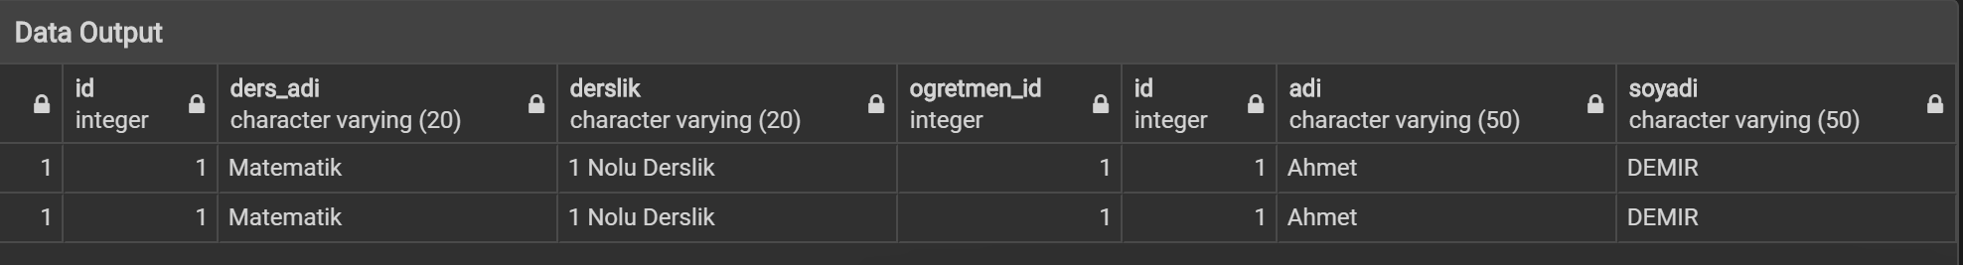
INNER JOIN

Slide 14
OUTER JOIN
BİRDEN FAZLA TABLO BİRLEŞTİRİLİRKEN EN AZ BİR TARAFIN TAMAMININ VERİLERİ GETİRİLMEK İSTENİRSE KULLANILAN YÖNTEMDİR.
BURADA İSTENİLEN TABLONUN TÜM VERİLERİ (ŞART VERİLEREK VERİ DARALTILMADIĞI SÜRECE) SONUÇ ÇIKTISINA GETİRİLİR.
DİĞER TABLODAKİ VERİLERDEN İSE BİRLEŞTİRME ŞARTINA UYGUN OLARAK VERİLER GETİRİLİR.
EĞER ŞARTA UYGUN VERİ BULUNMAZSA NULL VERİ GELECEKTİR.
OUTER JOINLER 3 TİPTİR : LEFT, RİGHT VE FULL JOİN’LERDİR.

Slide 15
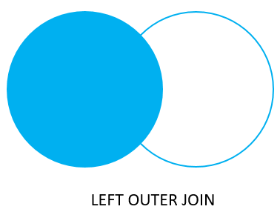
LEFT OUTER JOIN
BİRDEN FAZA TABLO BAĞLANMAK İSTENİRSE, İLK YAZILAN TABLO ANA TABLO OLARAK ELE ALINIR VE TÜM VERİLERİ (GENEL BİR ŞART YOKSA) SONUÇ ÇIKTISINA EKLENİR.
LEFT OUTER JOİN İFADESİNDEN SONRA YAZILAN TABLODAN İSE BAĞLANTI ŞARTINA UYGUN VERİ VARSA AYNI SATIRA EKLENEREK GETİRİLİR.
EĞER VERİ YOKSA NULL DEĞER GELİR.

Slide 16
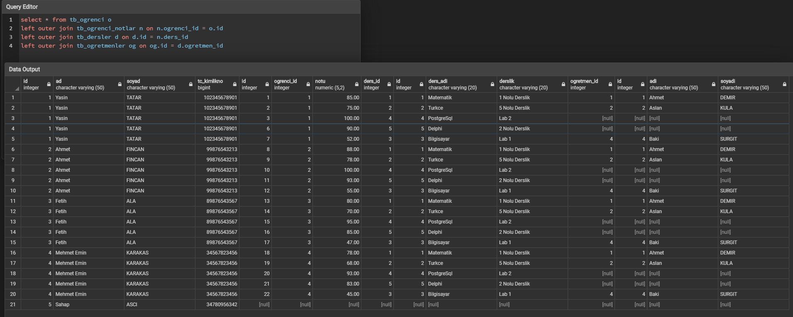
LEFT OUTER JOIN

Slide 17
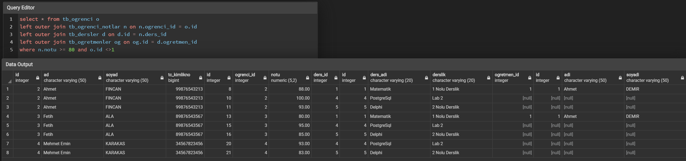
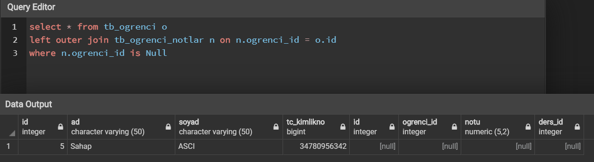
LEFT OUTER JOIN

Slide 18
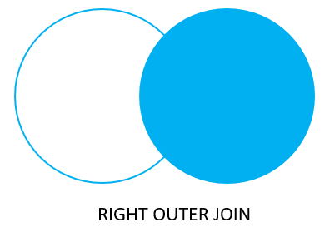
RIGHT OUTER JOIN
ANA TABLO İKİNCİ TABLODUR.
İKİNCİ TABLODAKİ TÜM VERİLER (GENEL BİR ŞART VERİLMEZSE) SONUÇ ÇIKTISINDA YER ALACAKTIR.
JOİN İFADESİNDE RİGHT KELİMESİ GÖRÜLDÜĞÜ ZAMAN ANA TABLO RİGHT İFADESİNİN SAĞINDAKİ TABLO OLACAKTIR.

Slide 19
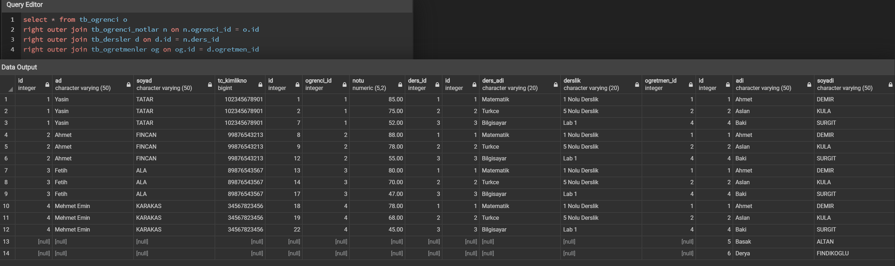
RIGHT OUTER JOIN

Slide 20

FULL OUTER JOIN
BAZEN TABLOLARDA VERİ EŞLEŞMESİ OLMASA DA TÜM VERİLERİN GÖRÜNMESİ GEREKİR. BU DURUMDA, FULL OUTER JOİN KULLANILIR.
VERİLEN ŞARTA UYAN VERİLER AYNI SATIRDA SONUÇ ÇIKTISINDA GETİRİLİRKEN; EŞLEŞMEYEN VERİLERİN KARŞI TARAFI NULL OLARAK LİSTELENİR.
HER İKİ TABLONUNDA TÜM VERİLERİ (HERHANGİ BİR ŞART VERİLMEMİŞSE) EN AZ BİR DEFA LİSTELENECEKTİR.
BU YÖNTEMDE İKİ TABLODA ANA TABLO GÖREVİNDEDİR. HER İKİSİNDE DE TÜM VERİLERİ EKRANA GELİR.

Slide 21
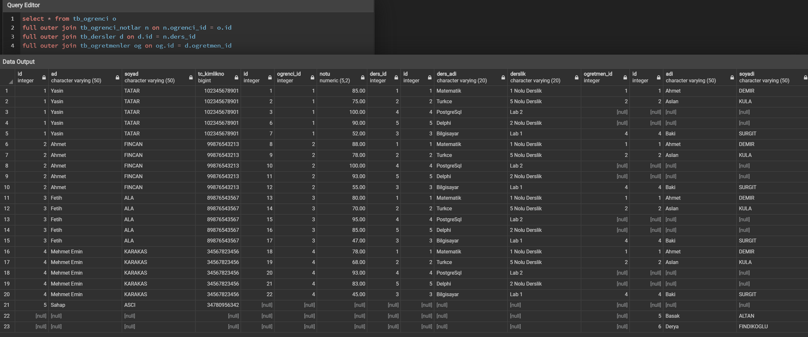
FULL OUTER JOIN

Slide 22
KEYİFLİ ÇALIŞMALAR...

